Slide 1




Escolha seu idioma
Choose your language

Slide 2
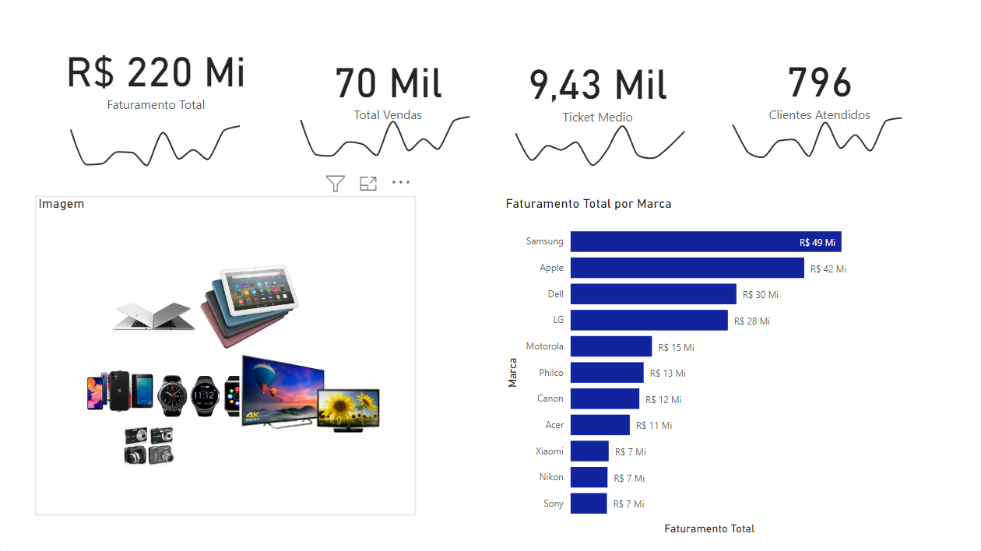





Dashboard E-Commerce

Slide 3
Dashboard E-Commerce

Slide 4
Inicio
Home
Det. Produto
Prod. Details

